Slide 1
Мониторинг эффективности образовательной деятельности в методических объединениях

Slide 2
Критерии
• Детские сетевые мероприятия, кол-во участий
• Детские очные мероприятия, кол-во участий
• Методическая деятельность, эффективность
• Учительские сетевые мероприятия, кол-во участий
• Учительские очные мероприятия, кол-во участий
• Организация социализации учащихся, эффективность
• Организация учебной деятельности, эффективность
• Сайт

Slide 3
Самое продуктивное МО

Slide 4
Самые продуктивные педагоги
Первое место делят:
Ляшовская М.В., Половинкина Е.А., Липко Н.П.
На втором месте:
Пузанова Е.А., Шустова Д.Г., Захарова И.В., Кучерявая Л.Г.
Третье место делят:
Попкова Н.Б., Малышева Е.А., Безгин С.В., Изотина Е.А., Контарева И.С., Пятрайтите И.Г., Кухтина А.Л., Гончарова Ю.И.

Slide 5
Эффективность деятельности по направлениям

Slide 6
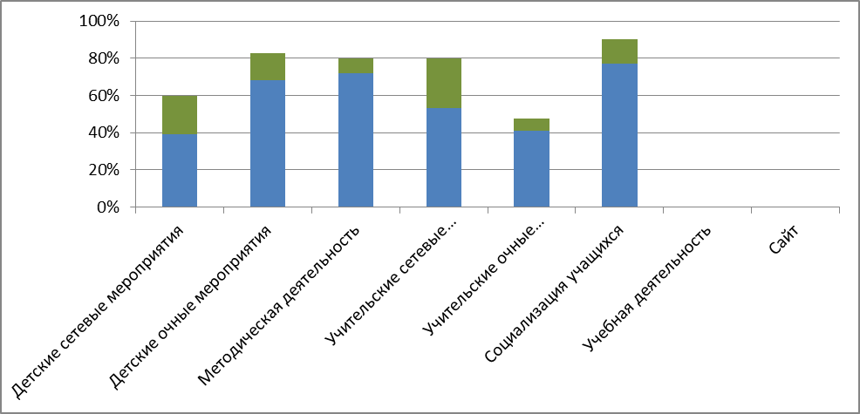
Эффективность деятельности МО классных руководителей

Slide 7
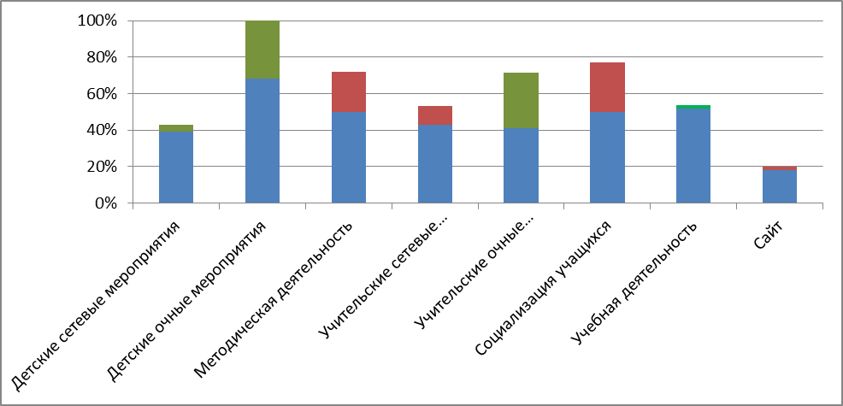
Эффективность деятельности МО воспитателей

Slide 8
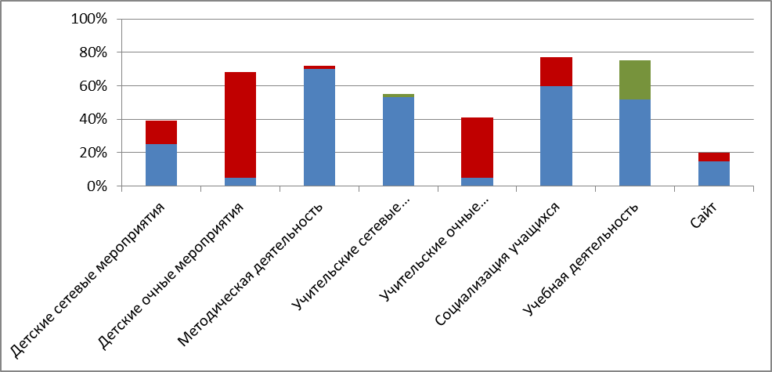
Эффективность деятельности МО учителей начальных классов

Slide 9
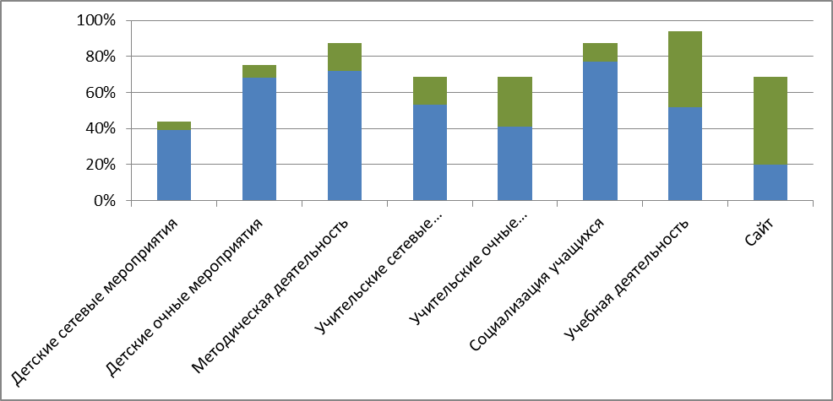
Эффективность деятельности МО учителей старших классов

Slide 10
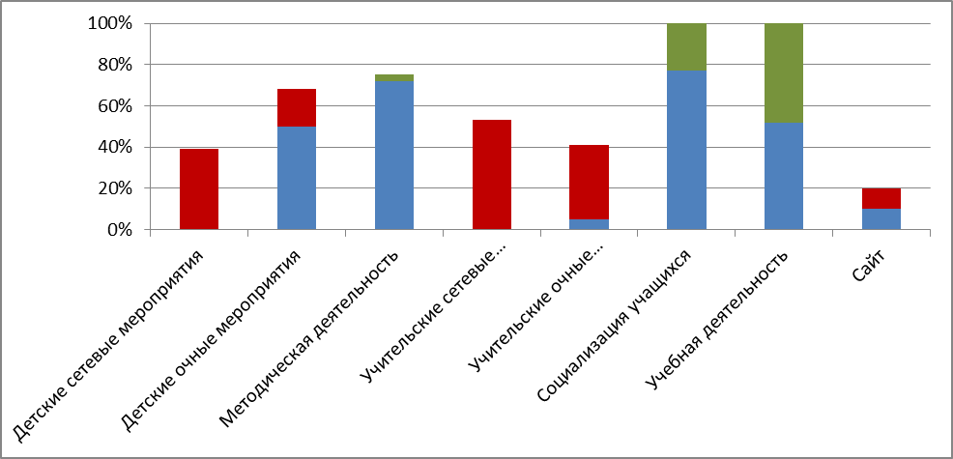
Эффективность деятельности МО учителей инд. обучения

